Slide 1
Presentatie TRANSITIE Onze welvaart van morgen
Een uitgave van
Pala vzw | Pelckmans Pro
TransitieNetwerk Middenveld
Dit boek kwam mee tot stand dankzij Beauvent, Febecoop, Linx+ (ABVV), P&V, Triodos Bank en Vredeseilanden

Slide 2
TRANSITIE in vogelvlucht
I - Waar zijn we beland? Systemische problemen
II - Waar moet het naartoe? Toekomstbeelden
III - Wat moet er nu gebeuren? De kern van transitie
IV - Hoe geraken we daar?

Slide 3
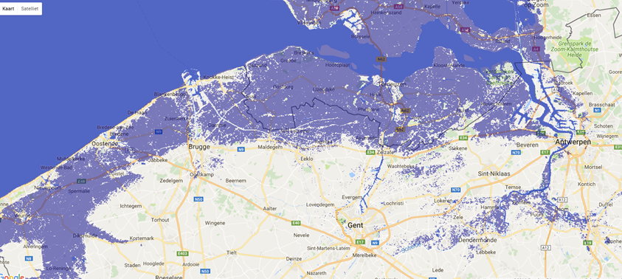
I Waar zijn we beland? Systemische problemen
Zeespiegelstijging + 1 m
Bron: flood.firetree.net

Slide 4
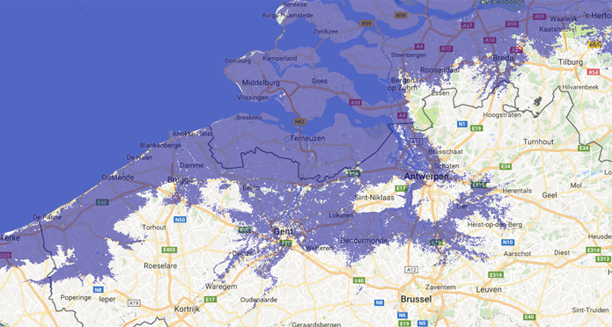
Zeespiegelstijging + 7 m (bron flood.firetree.net) wondere wereld van de verdubbelingssnelheid
TIP: probeer ook eens 20, 30 … 60 m en zoom uit

Slide 5
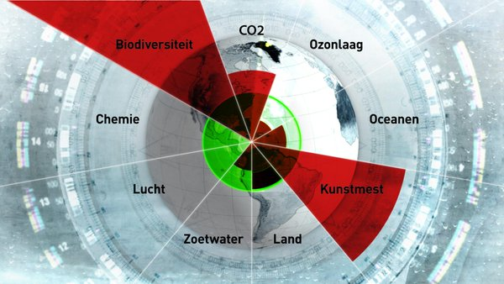
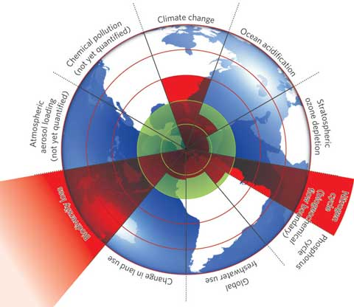
Ecologische grenzen
Planetaire grenzen, Rockström e.a., 2009

Slide 6
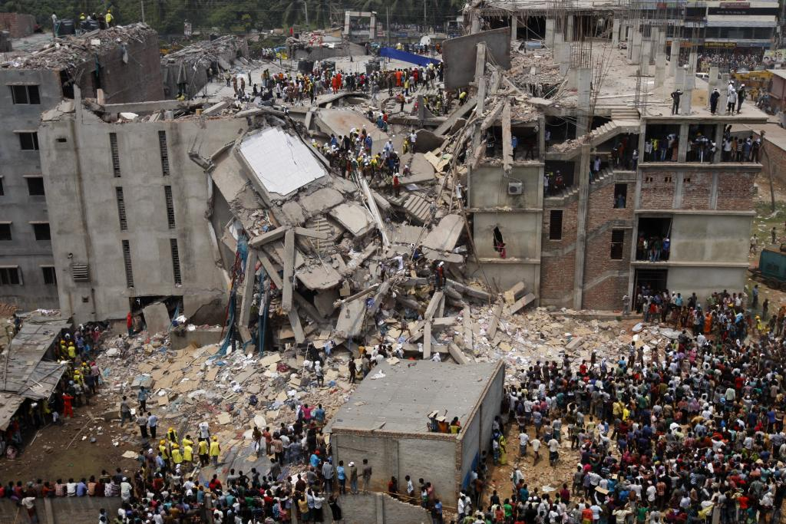
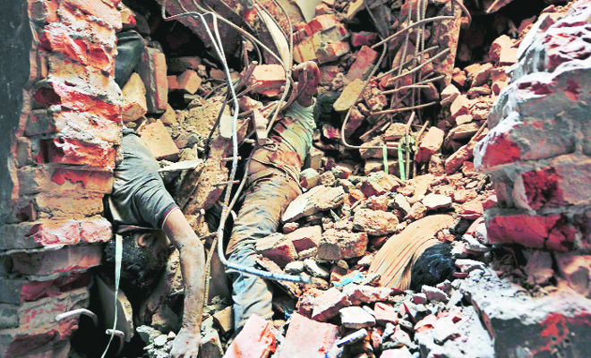
Sociale grenzen
Rana Plaza, Bangladesh 2013 (foto’s Rijans)

Slide 7
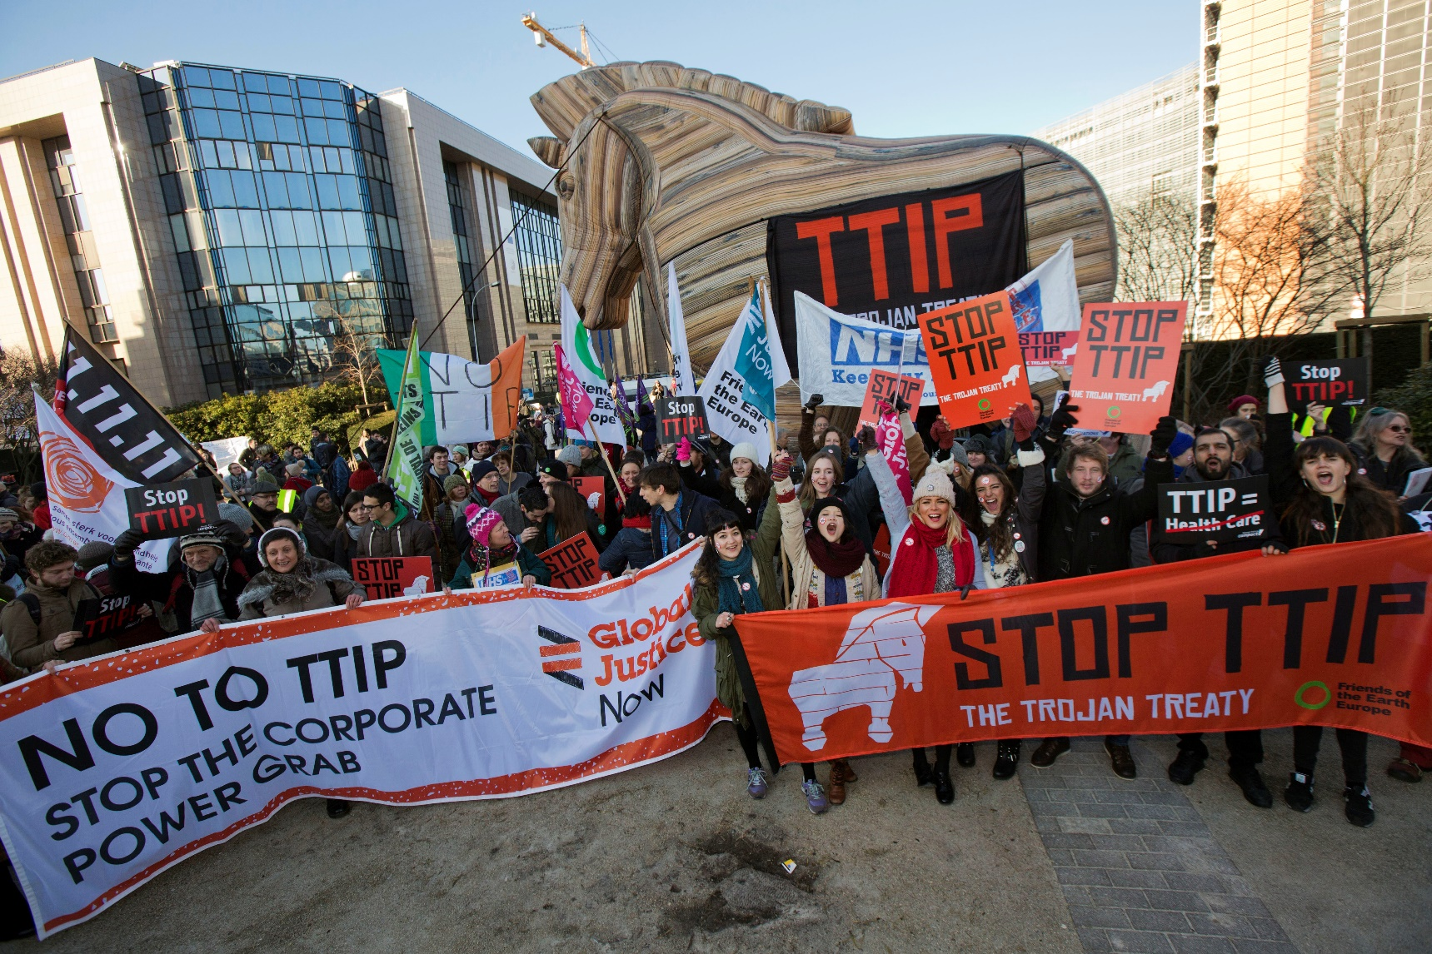
Democratische grenzen
Anti-TTIP-betoging, Brussel 2015
(Foto Global Justice Now)

Slide 8
II Waar moet
het naartoe?
samenleving
planeet
welvaart

Slide 9
II Waar moet
het naartoe?
AARDE
SAMENLEVING
WELVAART

Slide 10
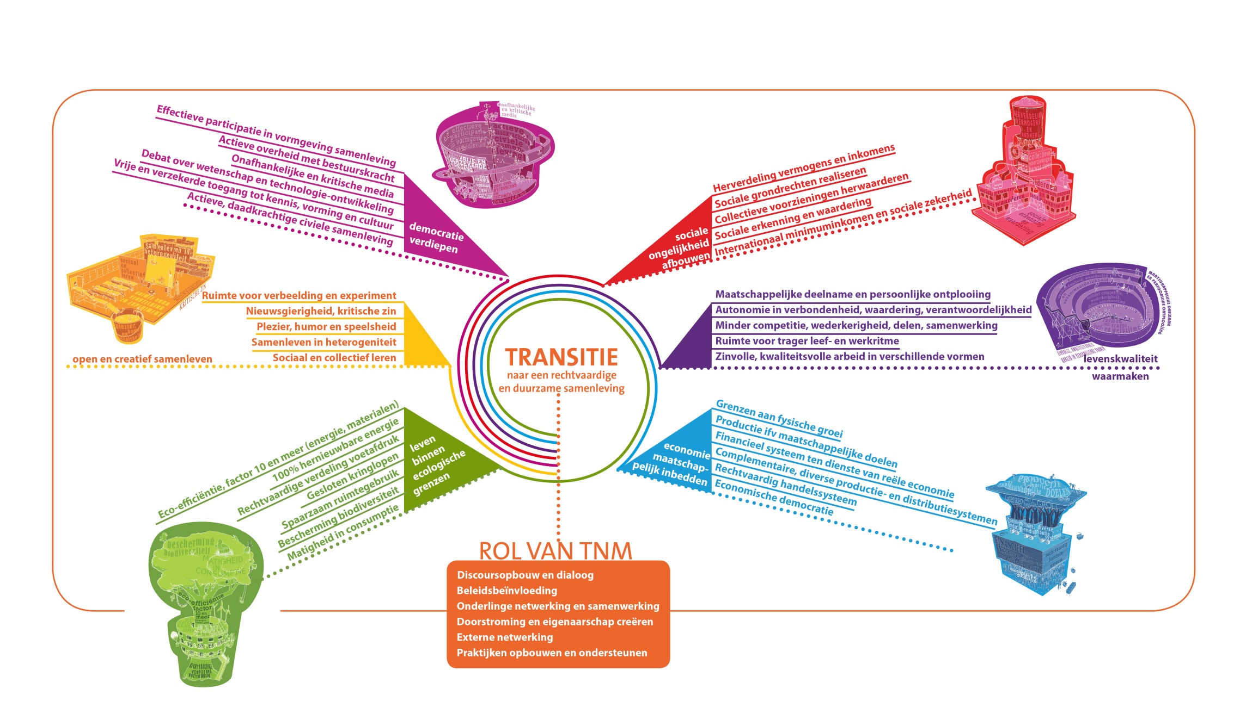
Mindmap van TNM – met dank aan Erik Paredis
Transitie naar rechtvaardige en duurzame samenleving

Slide 11
III Wat moet er nu gebeuren?
Omschakeling naar een sociaalecologische en democratische economie en samenleving
Dematerialisatie in volle vaart: factor 10
Rechtvaardigheidsrace
Verdieping van de democratie, politiek en economisch
Dat wordt de komende decennia een fantastische tocht en een fascinerende uitdaging

Slide 12
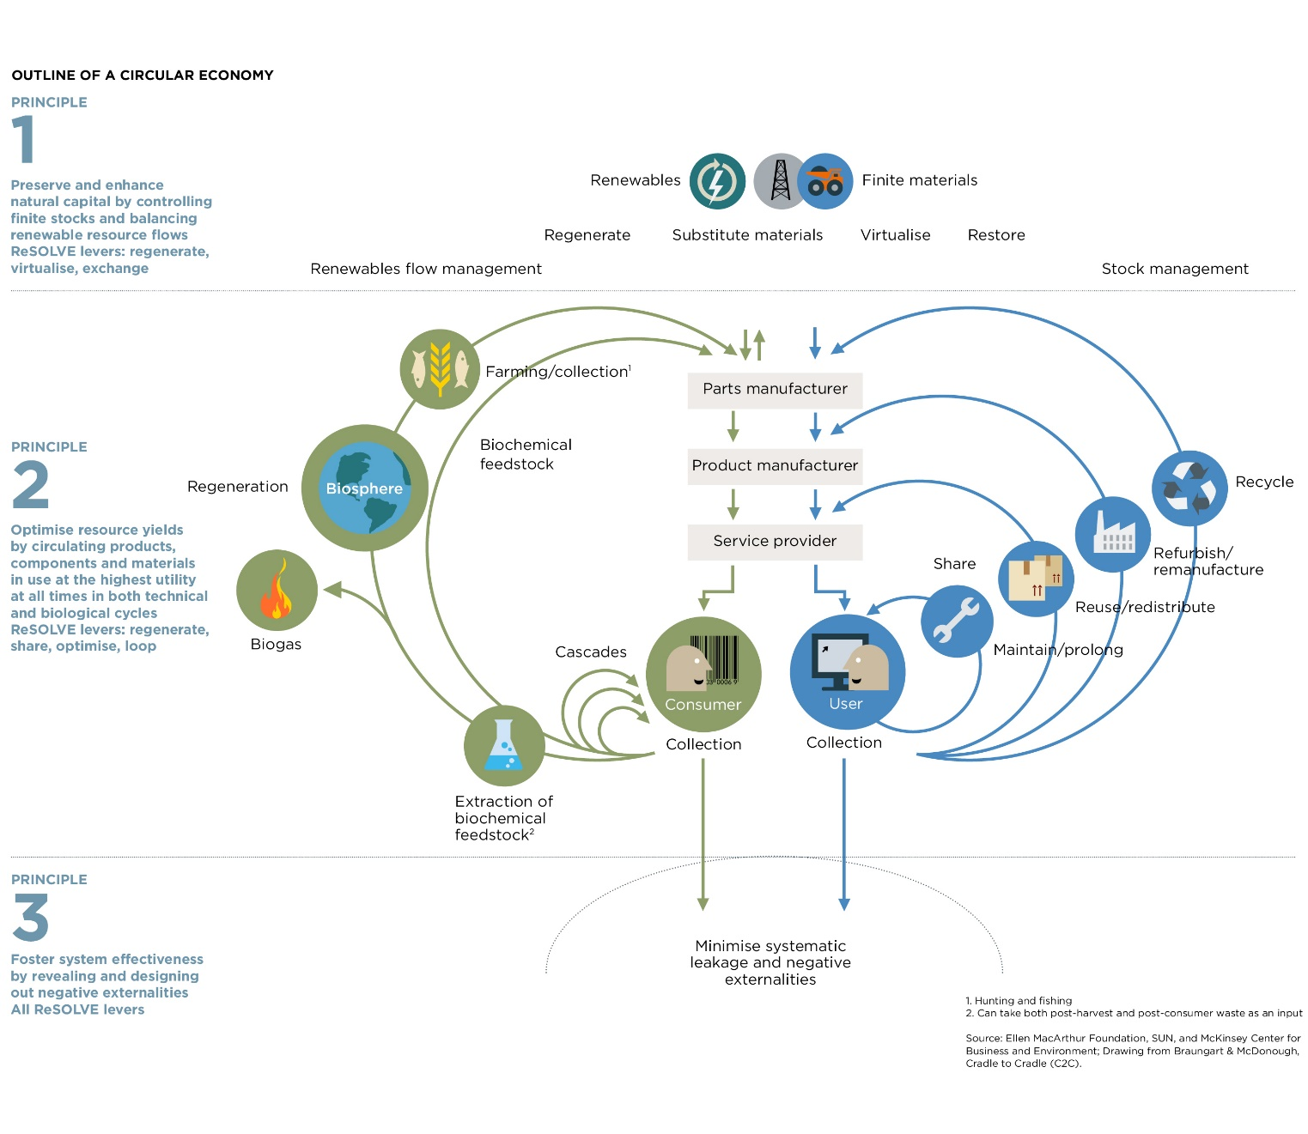
Naar een stabiele, betrouwbare, stationaire, circulaire economie
Bron: Ellen MacArthur Foundation & McKinsey Center for Business and Environment

Slide 13
IV Hoe geraken we daar?
nieuw systeem
experiment - creatie
emergentie

Slide 14
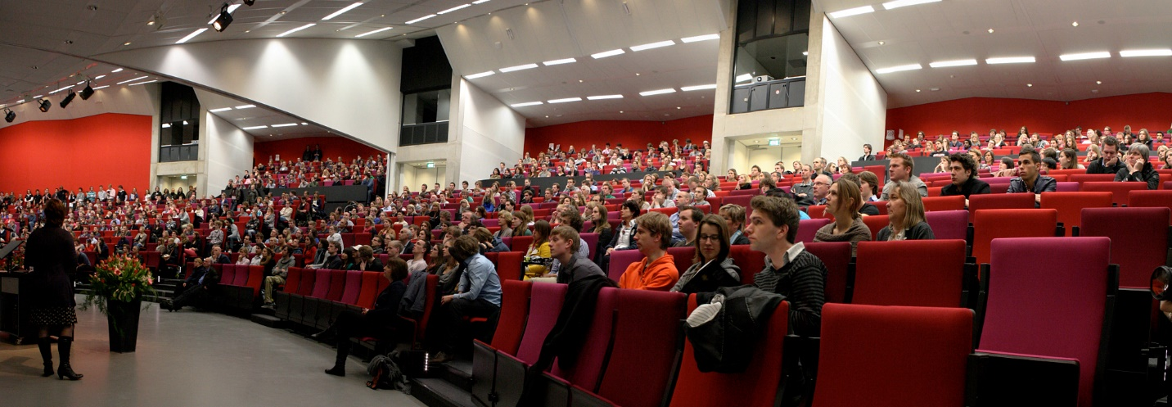
IV Hoe geraken we daar?
De gebalde kracht van emergentie & regels, structuren en planning
Creatie: van experimenten en kleinschalige initiatieven… tot vermenigvuldiging en opschaling
Foto Maikel van den Bos
Een leerrijke onderwijsgeschiedenis

Slide 15
IV Hoe geraken we daar?
Macro of landschap
mondialisering, klimaat, bevolking…
Meso of regime
de dominante systemen, structuren, praktijken inzake voedsel, wonen, mobiliteit, energie, gebruiksgoederen, geld, fiscaliteit …
Micro of niche
Experimenten en innovaties door pioniers

Slide 16
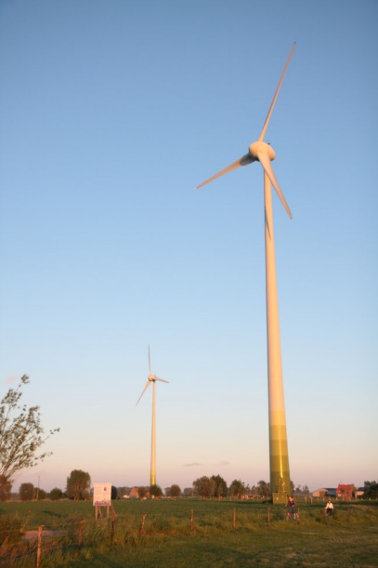
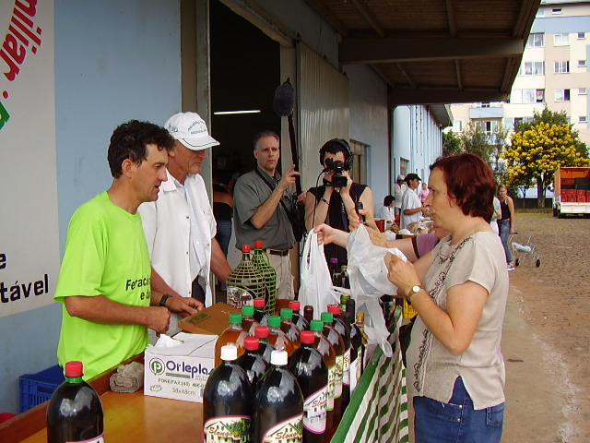
IV Hoe geraken we daar?
Van experiment tot systeem: moeilijk voor
samenleving, bedrijven en overheid
Van vroeger en nu
Van elders en hier

Slide 17
IV Hoe geraken we daar? in cockpit van transitie
Talrijke
transitiearena’s
AARDE
SAMENLEVING
WELVAART

Slide 18
Motors van transitie of verandering
Samenleving
Overheid
Markt

Slide 19
Van verbeelden naar doen
wondere wereld van de verdubbelingssnelheid 2

Slide 20
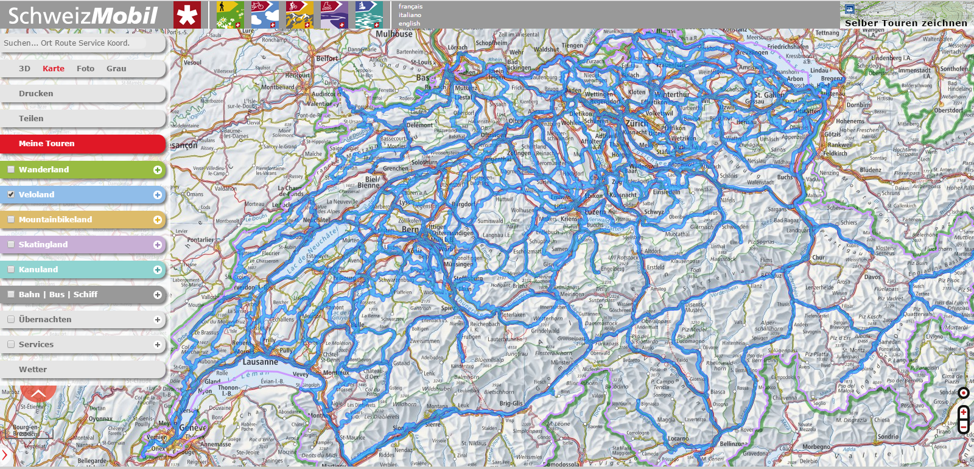
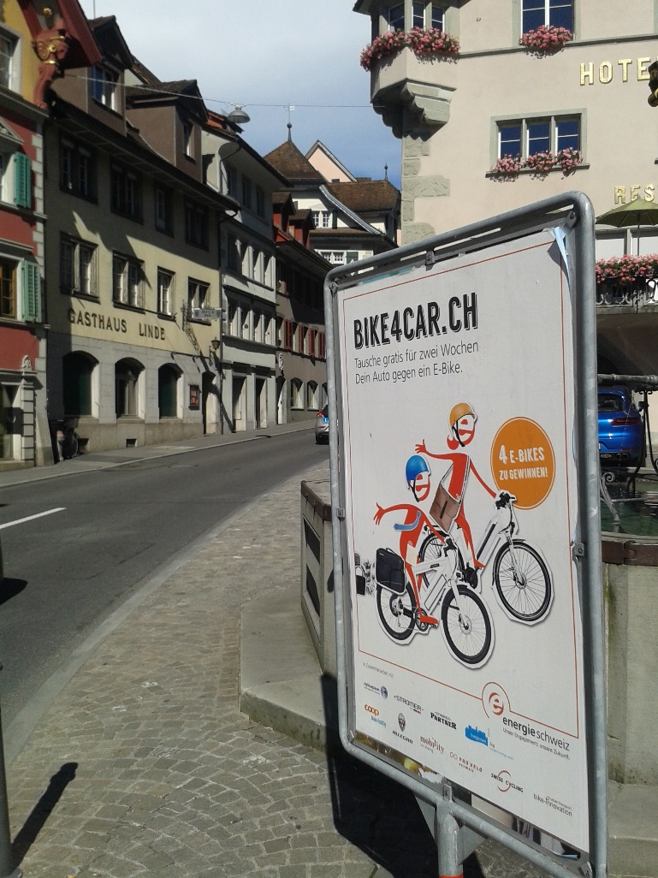
Van verbeelden naar doen
Bike4car.ch in fietsland Zwitserland

Slide 21
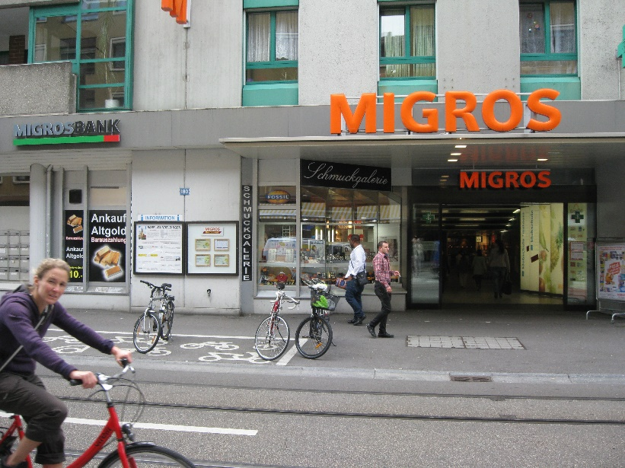
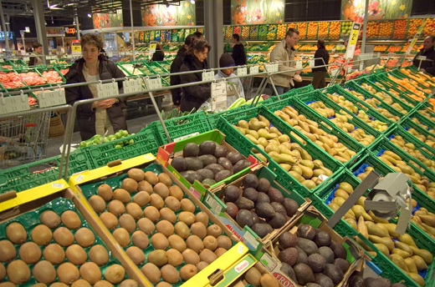
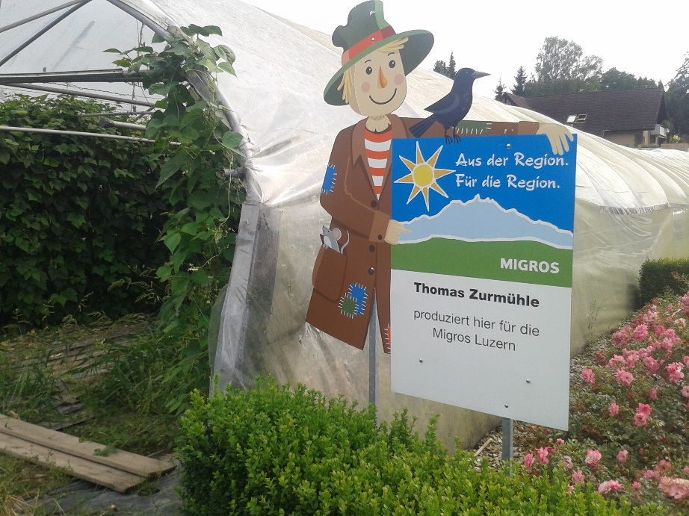
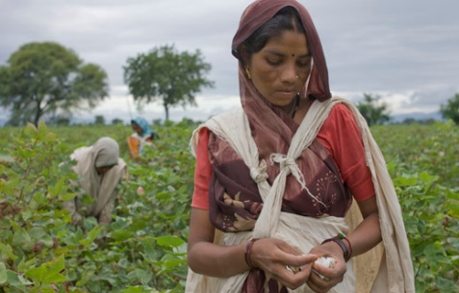
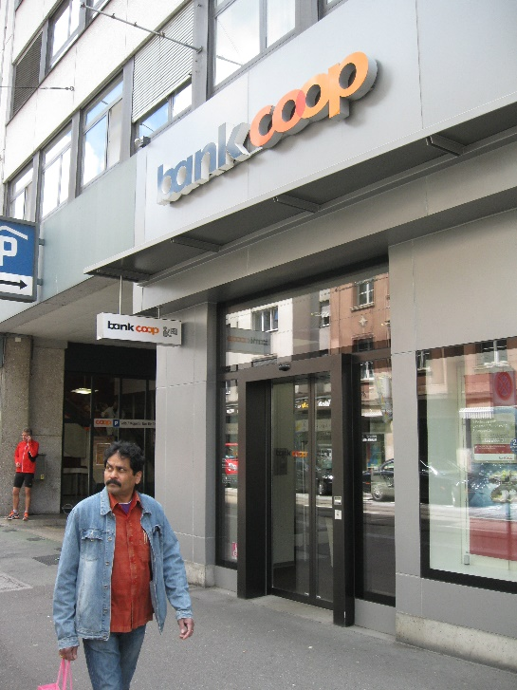
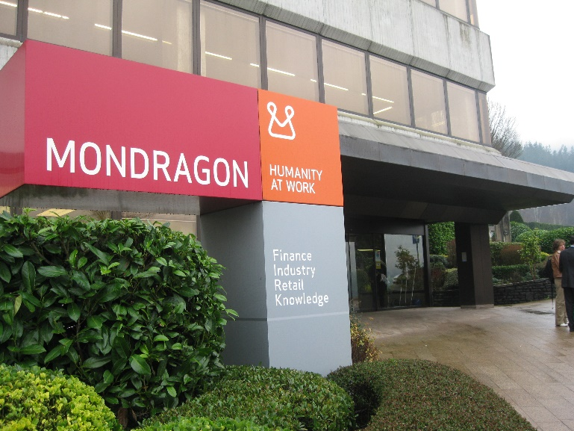
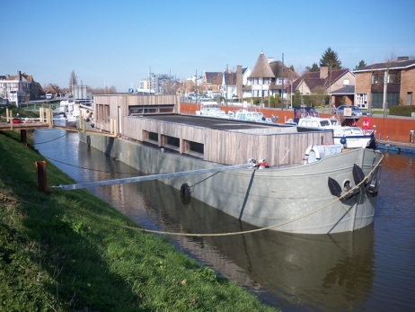
Van verbeelden naar doen

Slide 22
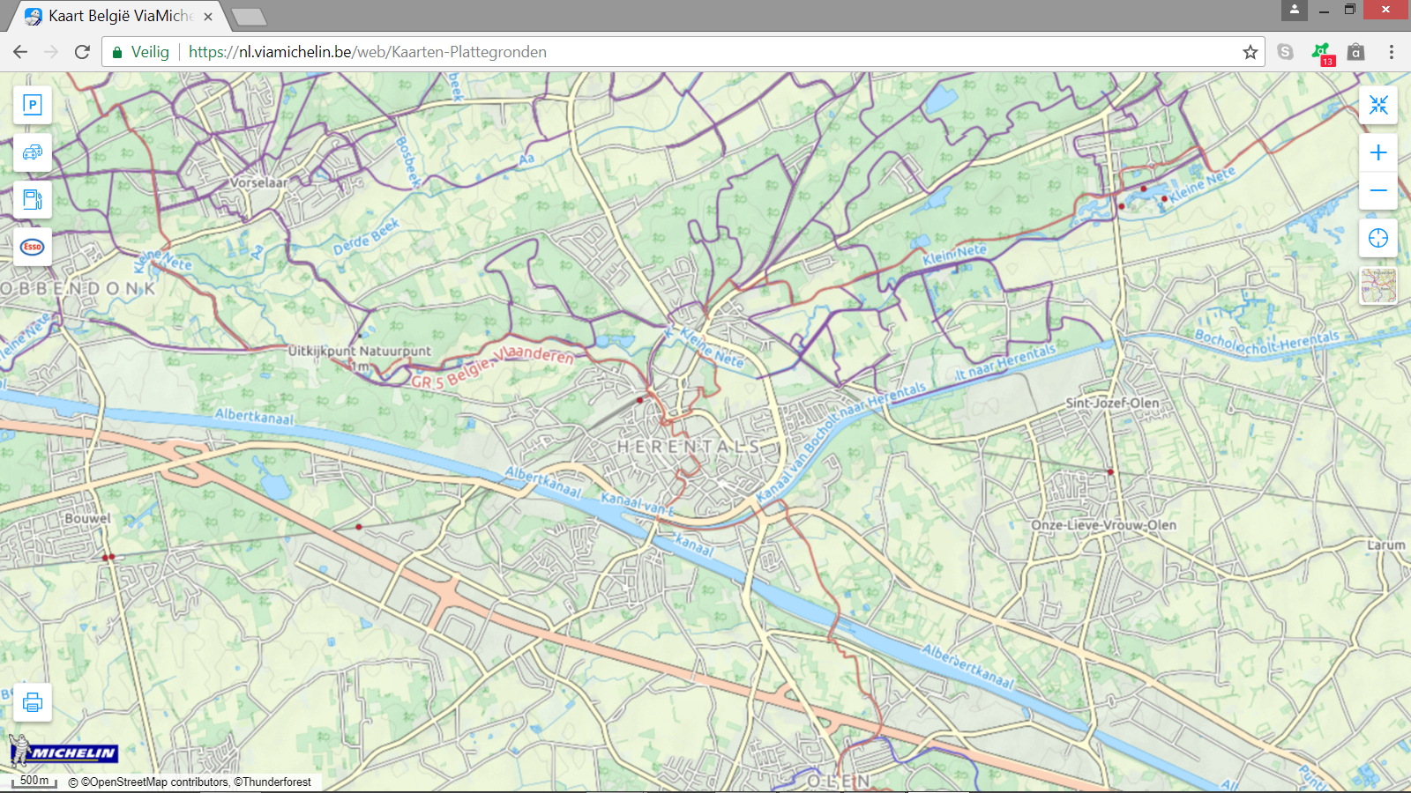
Van verbeelden naar doen Wat doen burgers, overheid en bedrijven hier?
Voedsel & landbouw
Energie
Gebruiksgoederen
Wonen & bouwen
Mobiliteit
Biodiversiteit
Werk
Inkomen & zekerheid
Markt & handel & delen
Fiscaliteit
Kennis
Cultuur
…

Slide 24
Transitie is bezig
We brengen de utopieën Van eiland tot wereld
Voor een toekomst die én ecologisch én sociaal én democratisch is
Met Pala, met TNM, met haar leden, met dit boek bedoeld als forse aanzet en… met u

